Slide 1

中期报告
网络与串口调试助手的设计与实现
指导老师：徐林雪 答辩人：苏卓锐

Slide 2
目录
01
02
03
04
05
06
07
背景意义
项目计划
需求分析
架构设计
过程设计
软件界面
下一步工作

Slide 3
中期报告 | 基于SSM的洗车店管理系统
01
项目计划

Slide 4
01 项目计划
01
项目
1. 3月下旬完成项目的需求分析，设计软件的图形界面。
2. 4月上旬完成项目的基本框架编写，实现基本功能。
3. 4月中旬完成项目的整体编写，实现所有功能。
02
论文
1. 4月上旬完成论文的前四章，包括绪论、开发技术概述、需求分析、软件设计。
2. 4月下旬完成论文的后两章，包括软件实现以及软件的测试。
3. 5月上旬完成论文的细节修改，内容以及格式的自主检查

Slide 5
中期报告 | 基于SSM的洗车店管理系统
02
完成进度

Slide 6
02 完成进度
01
02
03
实现了软件的所有功能
论文已完成前四章
后续准备工作已经开始
目前已经完成软件的编写，准备软件的功能测试。
论文已经初步完成前四章，并且对格式与内容进行了初步的自主检查。
合理规划时间，项目按计划继续进行编写，保质保量。

Slide 7
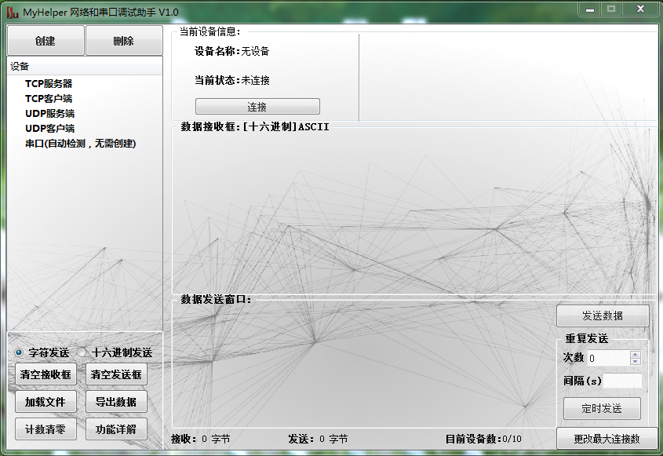
基本功能
主页面

Slide 8
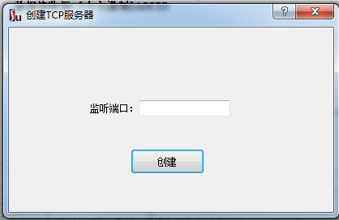
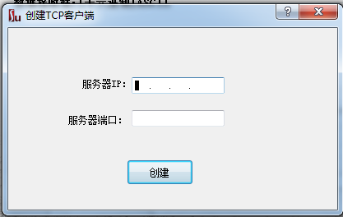
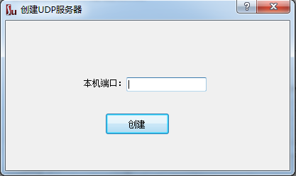
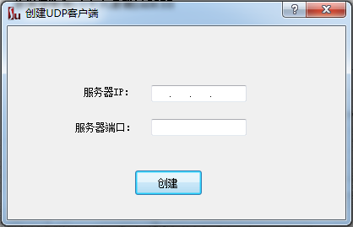
基本功能
创建设备

Slide 9
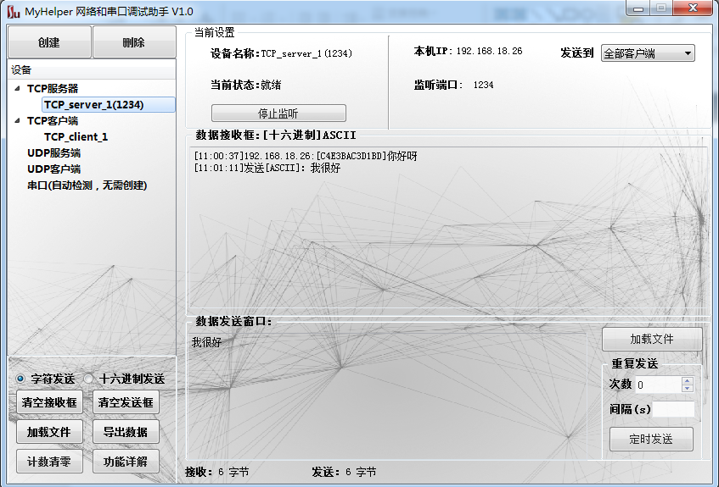
基本功能
接收发送信息

Slide 10
中期报告 | 基于SSM的洗车店管理系统
03
遇到的问题

Slide 11
03 遇到的问题
？
01
问题1
随着功能代码的编写，需要随时推翻之前的基本设计界面，根据需要的功能来设计软件界面。
问题总结
02
问题2
由于技术的缺陷，没有办法给串口加上实时监测的功能，只可以监测打开软件前的串口。
？

Slide 12
中期报告 | 基于SSM的洗车店管理系统
04
后续完成计划

Slide 13
04 面临问题
01
按时完成软件测试
完成软件的整体测试，保证软件没有功能缺陷和重大Bug。
02
按时完成论文
完成论文的剩余章节的书写并且保证格式的正确。
03
总结
做好毕业总结，完成毕业准备。

Slide 14
谢谢
指导老师：徐林雪 答辩人：苏卓锐

